Slide 1
Vídeo 4 – artefato F
Informe quem são os apresentadores neste vídeo (esse post it deve ser retirado na sua versão dos slides)
Nome da integrante 1 – número Usp da integrante 1 (apresentadorA)
Nome do integrante 2 – número Usp do integrante 2
Nome do integrante 3 – número Usp do integrante 3 (apresentador)
Nome do integrante 4 – número Usp do integrante 4
Nome do integrante 5 – número Usp do integrante 5

Slide 2





Tecnologias empregadas
Primeiramente, foram utilizadas as seguintes tecnologias para a construção do sistema de CRUD:

Slide 3



Deploy da aplicação
Após os testes e a finalização da interface, foi disponibilizado a aplicação em servidores web gratuitos para facilitar a avaliação do CRUD. A plataforma Vercel foi utilizada para hospedar o front-end, o Render para o back-end e o Railway para o banco de dados MySQL.

Slide 4
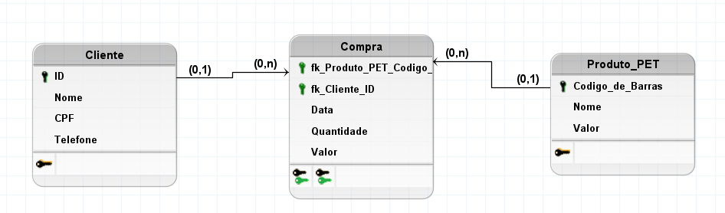
Modelo Relacional
Utilizou-se o relacionamento muitos para muitos entre o Produto PET e o Cliente, o qual representa a compra do produto por algum hóspede. Nesse contexto, um produto por ser comprado por vários clientes e um cliente pode comprar vários itens de PET. Registra-se a data, a quantidade e o valor total que a compra do item gera ao cliente.

Slide 5
Vídeo 4 – artefato F
Nome da integrante 1 – número Usp da integrante 1 (apresentadorA)
Nome do integrante 2 – número Usp do integrante 2
Nome do integrante 3 – número Usp do integrante 3 (apresentador)
Nome do integrante 4 – número Usp do integrante 4
Nome do integrante 5 – número Usp do integrante 5

Slide 6
Seu sistema

Slide 7
Sua implementação
Explique, mostrando no seu código, como se dá a comunicação entre interface e banco de dados. Sua explicação deve ser tal que possamos entender qual trecho de código é usado para invocar os recursos de comunicação.

Slide 8
Vídeo 4 – artefato F
Nome da integrante 1 – número Usp da integrante 1 - email
Nome do integrante 2 – número Usp do integrante 2 - email
Nome do integrante 3 – número Usp do integrante 3 - email
Nome do integrante 4 – número Usp do integrante 4 - email
Nome do integrante 5 – número Usp do integrante 5 - email

